Slide 1



ΕΠΙΧΕΙΡΗΜΑΤΙΚΟ ΣΧΕΔΙΟ
Μαθητική Εικονική Επιχείρηση
Του Junior Achievement
Greece 2025-26
Α’ & Β’ Αρσάκειο Τοσίτσειο
Γυμνάσιο Εκάλης

Slide 2
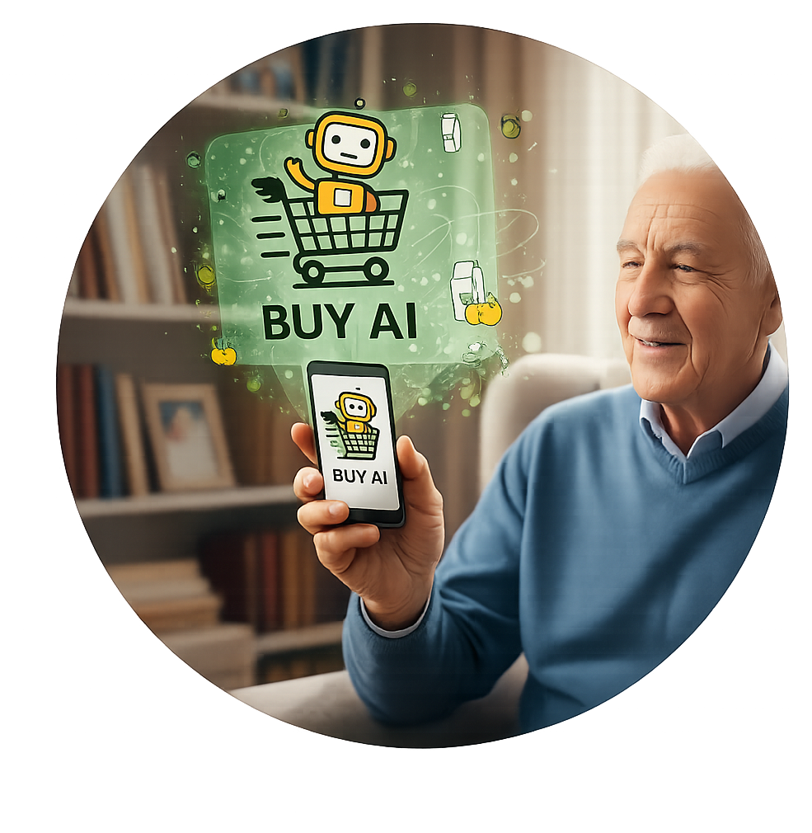
1. ΠΕΡΙΛΗΨΗ
Το BUY AI είναι η πρώτη ελληνική εφαρμογή αγορών supermarket με voice-first εμπειρία, σχεδιασμένη για όλους τους καταναλωτές, ώστε να κάνει τις αγορές πιο απλές και πιο ανθρώπινες. Ο χρήστης μιλάει στο κινητό του, το BUY AI τον καθοδηγεί ηχητικά, προτείνει προϊόντα και οργανώνει την παραγγελία με ελάχιστα βήματα.
Η καινοτομία μας βασίζεται σε 5 πυλώνες:
Voice-First Design — λειτουργία κυρίως με φωνή και ηχητική καθοδήγηση, χωρίς πολύπλοκη πλοήγηση.
Έξυπνα Καλάθια Αγορών — Οικονομικό, Υγιεινό, Πράσινο + ειδικά διατροφικά προφίλ (Vegan, Gluten-free, Lactose-free, Low-GI).
Healthy & Eco Score — δύο δείκτες που απλοποιούν την επιλογή υγιεινών και βιώσιμων προϊόντων.
Πλησιέστερο Κατάστημα & Πράσινες Διαδρομές Φωνητική καθοδήγηση προς κοντινλα καταστήματα και επιλογές μετακίνησης με χαμηλότερο αποτύπωμα.
Άμεση Παραλαβή με QR Code — ο χρήστης λαμβάνει στο κινητό QR και παραλαμβάνει την έτοιμη τσάντα προϊόντων γρήγορα, χωρίς να ψάχνει στους διαδρόμους.
Το χαμηλό λειτουργικό κόστος και η ψηφιακή φύση της εφαρμογής επιτρέπουν την κλιμάκωση της δραστηριότητας χωρίς αντίστοιχη αύξηση εξόδων.
Κοινωνικός αντίκτυπος & όραμα: Το BUY AI ενισχύει αυτονομία, προσβασιμότητα και ισότητα στις ψηφιακές υπηρεσίες. Στόχος μας είναι να γίνει ο πρώτος φωνητικός βοηθός αγορών supermarket στην Ελλάδα, με μελλοντικές συνεργασίες (API τιμών) και πανελλαδική διάθεση.
BUY AI και Βιώσιμη Ανάπτυξη: Το BUY AI έχει σχεδιαστεί με βάση τις αρχές της βιώσιμης ανάπτυξης, καθώς συνδυάζει κοινωνικό αντίκτυπο (προσβασιμότητα και ισότητα), περιβαλλοντική υπευθυνότητα (eco επιλογές, πράσινες διαδρομές) και οικονομική βιωσιμότητα μέσω χαμηλού κόστους ανα χρήση και υπεύθυνου επιχειρηματικού μοντέλου
Το πρόβλημα που λύνουμε:
Στο σύγχρονο περιβάλλον των αγορών supermarket, οι καταναλωτές πρέπει να επεξεργάζονται μεγάλο όγκο πληροφοριών σχετικά με συστατικά, διατροφική αξία, τιμές και περιβαλλοντικό αποτύπωμα προϊόντων. Η πολυπλοκότητα αυτή καθιστά δύσκολη τη γρήγορη και σωστή επιλογή προϊόντων, ιδιαίτερα όταν ο στόχος είναι υγιεινές, οικονομικές και βιώσιμες αγορές. Υπάρχει λοιπόν ανάγκη για μια απλή, έξυπνη και προσβάσιμη ψηφιακή λύση που καθοδηγεί τον χρήστη κατά τη διαδικασία των αγορών.
Αγορά–στόχος & ευκαιρία:
ο BUY AI απευθύνεται στο ευρύ καταναλωτικό κοινό που επιθυμεί εύκολες, γρήγορες και έξυπνες αγορές στο supermarket, παρέχοντας εξατομικευμένες προτάσεις με βάση το κόστος, την υγεία και τις διατροφικές ανάγκες, ενώ ταυτόχρονα διευκολύνει χρήστες που χρειάζονται επιπλέον καθοδήγηση κατά τη διαδικασία αγορών
Οικονομικά εικόνα: Το επιχειρηματικό μοντέλο βασίζεται σε μικρή χρέωση ανά χρήση της εφαρμογής, περίπου 0,05 €, η οποία μειώνεται έως 0,03 € όσο αυξάνεται ο αριθμός χρηστών (κλιμακούμενη χρέωση). Με μέσο όρο περίπου 48 χρήσεις ανά χρήστη τον χρόνο, κάθε χρήστης αποφέρει περίπου 1,5–2,5 € ετησίως
.Παρότι το έσοδο ανά χρήστη είναι χαμηλό, το μοντέλο βασίζεται σε μεγάλο αριθμό χρηστών και σε συνεργασίες με supermarkets, που επιτρέπουν την αύξηση των συνολικών εσόδων.
01

Slide 3
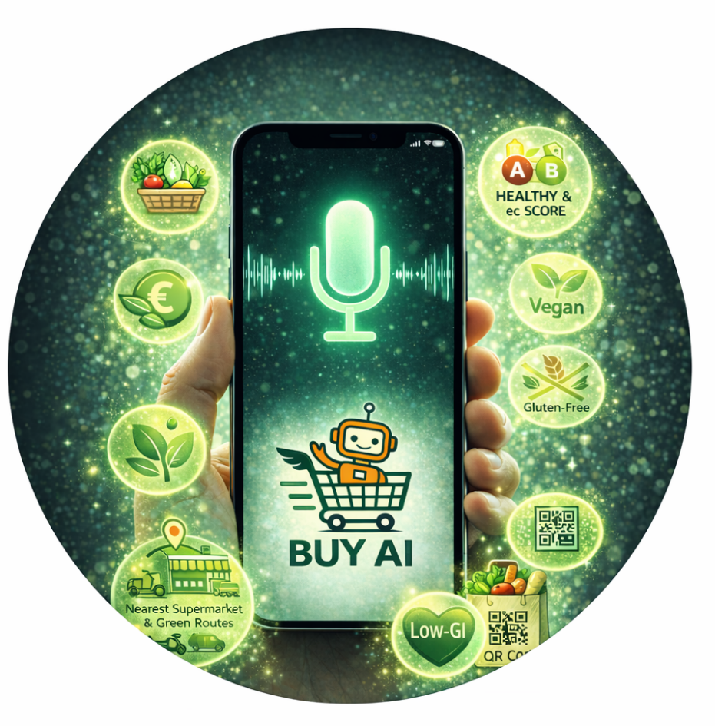
2. ΕΠΙΣΚΟΠΗΣΗ ΤΗΣ ΕΠΙΧΕΙΡΗΣΗΣ
3. Η ΛΥΣΗ (ΠΡΟΪΟΝ / ΥΠΗΡΕΣΙΑ)
Αποστολή (Mission)
Να προσφέρουμε έναν απλό, γρήγορο και προσβάσιμο τρόπο αγορών στο supermarket, αξιοποιώντας τη φωνή ως το πιο φυσικό μέσο αλληλεπίδρασης, ώστε όλοι οι καταναλωτές να μπορούν να κάνουν εύκολα και έξυπνα τις αγορές τους.
Όραμα (Vision)
Να γίνει το BUY AI η κορυφαία ελληνική ψηφιακή λύση για γρήγορες, εύκολες και προσβάσιμες αγορές supermarket και ο πρώτος voice-assistant αγορών στην Ελλάδα.
Αξίες;:
Προσβασιμότητα: Σχεδιασμός για όλους τους καταναλωτές, με απλή και φιλική εμπειρία χρήσης.
Καινοτομία: Voice-first εμπειρία, έξυπνα καλάθια και δείκτες Healthy / Eco.
Απλότητα & Ταχύτητα: Γρήγορες αγορές χωρίς πολύπλοκες διαδικασίες και χωρίς χρόνο για έρευνα αγοράς.
Οικονομία: Χαμηλό λειτουργικό κόστος και μοντέλο πληρωμής ανά χρήση.
Οικολογία: Προώθηση βιώσιμων επιλογών και πράσινων διαδρομών.
Υγεία: Υποστήριξη καλύτερων διατροφικών επιλογών με απλό τρόπο.
Πώς λειτουργεί (voice-first εμπειρία)
Ο χρήστης μιλάει στην εφαρμογή, π.χ. «φτιάξε μου το πιο οικονομικό καλάθι», «θέλω vegan επιλογές», «βρες κοντινό supermarket».
Η εφαρμογή απαντά, προτείνει προϊόντα, ζητά επιβεβαίωση και καθοδηγεί τον χρήστη βήμα-βήμα με ηχητική υποστήριξη, προσφέροντας μια γρήγορη και απλή εμπειρία αγορών.
Κύρια χαρακτηριστικά
Προσωποποιημένος φωνητικός βοηθός (Babi)
Το BUY AI ενσωματώνει τον Babi, έναν φιλικό φωνητικό βοηθό που προσφέρει προσωποποιημένη εμπειρία αγορών. Αναγνωρίζει προτιμήσεις, θυμάται συχνές επιλογές και καθοδηγεί τον χρήστη σε οικονομικές, υγιεινές και οικολογικές αγορές, μειώνοντας την πολυπλοκότητα της διαδικασίας.
Ειδικές διατροφικές ανάγκες
Υποστήριξη επιλογών όπως Vegan, Gluten-free, Lactose-free και Low-GI, με εξατομικευμένες προτάσεις ανάλογα με τις ανάγκες του χρήστη.
Healthy & Eco Score
Δύο απλοί δείκτες που μετατρέπουν σύνθετες πληροφορίες (συστατικά, θρεπτικά στοιχεία, συσκευασία, προέλευση) σε εύκολη βαθμολογία για γρήγορη και σωστή επιλογή προϊόντων.
Πλησιέστερο supermarket & πράσινες διαδρομές
Φωνητική ενημέρωση για κοντινά καταστήματα, απόσταση και προτεινόμενη διαδρομή, με επιλογές μετακίνησης με μικρότερο περιβαλλοντικό αποτύπωμα.
Άμεση παραλαβή με QR Code
Με την ολοκλήρωση της παραγγελίας, ο χρήστης λαμβάνει QR code και παραλαμβάνει έτοιμη την παραγγελία του από το supermarket, χωρίς καθυστερήσεις.
Βιωσιμότητα & Στόχοι Βιώσιμης Ανάπτυξης (SDGs
Το BUY AI ευθυγραμμίζεται με βασικούς Στόχους Βιώσιμης Ανάπτυξης του ΟΗΕ:
SDG 3: Υγιεινές επιλογές μέσω Healthy Basket
SDG 10: Μείωση ψηφιακού αποκλεισμού με voice-first εμπειρία
SDG 11: Προώθηση βιώσιμων μετακινήσεων
SDG 12: Υπεύθυνη κατανάλωση μέσω Eco Scor
Γιατί δημιουργήθηκε το BUY AI
Η ιδέα του BUY AI προέκυψε από έρευνα σε supermarket και προσωπικές εμπειρίες, όπου διαπιστώσαμε ότι πολλοί καταναλωτές δυσκολεύονται να κάνουν γρήγορα τις αγορές τους, ιδιαίτερα ηλικιωμένοι και άτομα με προβλήματα όρασης. Δημιουργήσαμε μια εφαρμογή με φωνητική καθοδήγηση που κάνει τις αγορές πιο εύκολες για όλους.
Βιώσιμη Ανάπτυξη – People / Planet / Profit
People: Ευκολότερες αγορές για όλους, με έμφαση σε ηλικιωμένους και ΑμεΑ.
Planet: Eco επιλογές και προτάσεις με μικρότερο περιβαλλοντικό αποτύπωμα.
Profit: Χαμηλό λειτουργικό κόστος και δυνατότητα ανάπτυξης χωρίς μεγάλη αύξηση εξόδων.
02

Slide 4
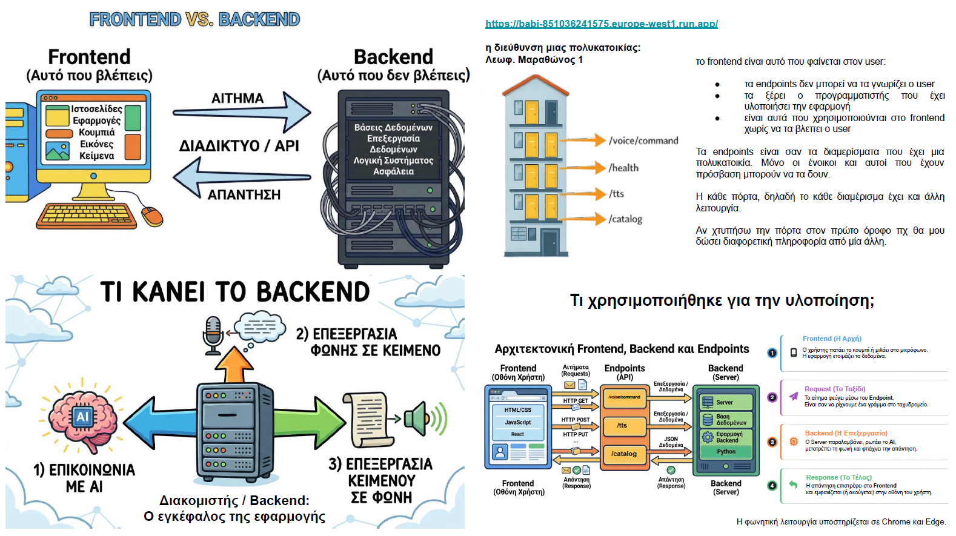
4. ΛΕΙΤΟΥΡΓΙΑ & ΤΕΧΝΟΛΟΓΙΚΗ ΥΠΟΔΟΜΗ
Το BUY AI λειτουργεί ως ψηφιακή εφαρμογή που βασίζεται σε αρχιτεκτονική Frontend – Backend – AI.
Ο χρήστης αλληλεπιδρά με την εφαρμογή μέσω φωνής ή κουμπιών, ενώ ο server επεξεργάζεται τα δεδομένα και επιστρέφει απαντήσεις σε πραγματικό χρόνο.
Η διαδικασία λειτουργίας περιλαμβάνει:
Το Frontend (οθόνη χρήστη), όπου ο χρήστης μιλάει ή επιλέγει εντολές
Την αποστολή αιτήματος μέσω API στον server
Την επεξεργασία δεδομένων στο Backend
Τη χρήση τεχνητής νοημοσύνης για κατανόηση φωνής και δημιουργία απάντησης
Την επιστροφή της απάντησης στον χρήστη σε μορφή κειμένου ή φωνής
Η εφαρμογή χρησιμοποιεί endpoints για διαφορετικές λειτουργίες, όπως:
/voice/command
/tts
/catalog
/health
Η ψηφιακή φύση της εφαρμογής επιτρέπει χαμηλό λειτουργικό κόστος και δυνατότητα εξυπηρέτησης μεγάλου αριθμού χρηστών χωρίς σημαντική αύξηση εξόδων.
03

Slide 5
5. ΣΤΡΑΤΗΓΙΚΗ ΑΓΟΡΑΣ & ΜΑΡΚΕΤΙΝΓΚ
Τμηματοποίηση (Customer Segments).
Οικογένειες / εργαζόμενοι με περιορισμένο χρόνο που επιθυμούν γρήγορες και εύκολες αγορές χωρίς χρόνο για έρευνα αγοράς
Καταναλωτές με οικολογικό προσανατολισμό
Καταναλωτές με ειδικές διατροφικές ανάγκες (vegan / gluten-free / lactose-free / low-GI)
Χρήστες που χρειάζονται πιο απλή και προσβάσιμη εμπειρία αγορών
Ηλικιωμένοι 60+ — χαμηλή ψηφιακή εξοικείωση, ανάγκη καθοδήγησης
Ανάγκες αγοράς (Market Needs)
Έλλειψη χρόνου → ανάγκη για γρήγορες επιλογές
Πολλές επιλογές → δυσκολία σύγκρισης προϊόντων
Ακρίβεια → ανάγκη για οικονομικές προτάσεις
Υγεία → ανάγκη για καθοδήγηση χωρίς ανάγνωση ετικετών
Οικολογία → αυξανόμενο ενδιαφέρον για βιώσιμες επιλογές
Πολύπλοκες εφαρμογές → ανάγκη για πιο απλή εμπειρία χρήσης
Κύρια ευρήματα έρευνας πεδίου:
65% δυσκολεύεται να διαβάσει τιμές και ετικέτες.
52% χρειάζεται βοήθεια για να εντοπίσει προϊόντα.
68% καθυστερεί μπροστά σε πολλές επιλογές.
40% αλλάζει προϊόν επειδή δεν βρίσκει αυτό που αναζητά.
Μόνο 28% χρησιμοποιεί ψηφιακά μέσα για έρευνα αγοράς, ενώ λιγότερο από 2% χρησιμοποιεί κινητό μέσα στο κατάστημα, παρότι δηλώνει ότι η πληροφορία επηρεάζει την τελική επιλογή.
Συμπέρασμα: Τα ευρήματα επιβεβαιώνουν την ανάγκη για απλούστευση, καθοδήγηση και voice-first εμπειρία, υποστηρίζοντας ξεκάθαρα το product–market fit του BUY AI.
Το BUY AI ξεχωρίζει γιατί έχει σχεδιαστεί εξαρχής ως voice-first εφαρμογή που απλοποιεί τη διαδικασία αγορών και εξυπηρετεί μεγάλο εύρος καταναλωτών, προσφέροντας ταχύτητα, απλότητα και προσβασιμότητα σε μια καθημερινή ανάγκη
Market Overview
Οι αγορές supermarket αποτελούν καθημερινή ανάγκη για το μεγαλύτερο μέρος του πληθυσμού. Παρά την ψηφιοποίηση, πολλοί καταναλωτές δυσκολεύονται να επιλέξουν γρήγορα προϊόντα λόγω μεγάλης ποικιλίας, έλλειψης χρόνου και πολύπλοκων εφαρμογών. Υπάρχει ανάγκη για μια απλή, γρήγορη και προσβάσιμη λύση που βοηθά τον χρήστη να βρίσκει άμεσα αυτό που χρειάζεται.
TAM – SAM – SOM
TAM: 8.500.000 (όλοι οι καταναλωτές supermarket στην Ελλάδα)
SAM: 3.000.000 (χρήστες με smartphone/ψηφιακή χρήση)
SOM: 10.000 χρήστες (στόχος 1ου έτους, πιλοτική εφαρμογή με συνεργασίες supermarket))
Έρευνα Πεδίου (Field Research)
Η έρευνα πεδίου πραγματοποιήθηκε με ερωτηματολόγιο σε 100 άτομα, καθώς και με παρατηρήσεις σε supermarket και εμπειρίες από το οικογενειακό και φιλικό περιβάλλον. Τα αποτελέσματα έδειξαν ότι πολλοί καταναλωτές δυσκολεύονται να επιλέξουν γρήγορα προϊόντα, γεγονός που επιβεβαιώνει την ανάγκη για μια πιο απλή και έξυπνη λύση όπως το BUY AI.
04

Slide 6
6. ΑΝΑΛΥΣΗ ΑΝΤΑΓΩΝΙΣΜΟΥ & ΔΙΑΦΟΡΟΠΟΙΗΣΗ
7. ΠΩΛΗΣΕΙΣ & ΠΡΟΩΘΗΣΗ
Ανάλυση Ανταγωνισμού: Η αγορά ψηφιακών αγορών supermarket στην Ελλάδα καλύπτεται από εφαρμογές αλυσίδων supermarket, πλατφόρμες delivery (eFood, Wolt, BOX) και aggregators προϊόντων (π.χ. Skroutz Market). Οι λύσεις αυτές εστιάζουν κυρίως στην ταχύτητα παραγγελίας ή στη σύγκριση τιμών, αλλά συχνά παραμένουν πολύπλοκες και χρονοβόρες για τον χρήστη.
Το BUY AI διαφοροποιείται γιατί συνδυάζει voice-first εμπειρία, προσωποποιημένες προτάσεις και δείκτες κόστους, υγείας και βιωσιμότητας σε μία απλή εφαρμογή, καλύπτοντας ανάγκες που δεν καλύπτονται πλήρως από τις υπάρχουσες λύσεις.
Η στρατηγική πωλήσεων της εταιρείας βασίζεται στη σταδιακή ανάπτυξη της εφαρμογής, μέσω Η στρατηγική πωλήσεων βασίζεται στη σταδιακή ανάπτυξη της εφαρμογής μέσω πιλοτικής χρήσης, αύξησης χρηστών και δημιουργίας συνεργασιών με supermarket, με στόχο τη μετάβαση από τη μαθητική εικονική επιχείρηση σε ένα βιώσιμο και επεκτάσιμο επιχειρηματικό μοντέλο.
Βασικοί άξονες:
Πιλοτική χρήση χωρίς χρέωση για δοκιμή και συλλογή feedback
Παρουσιάσεις σε εκθέσεις και εκδηλώσεις
Δοκιμή σε supermarket σε πραγματικές συνθήκες
Χρήση QR codes και προωθητικού υλικού
Συνεργασίες με supermarket και B2B επιχειρήσεις
Μικρή χρέωση ανά χρήση μετά την πιλοτική φάση
Αύξηση χρηστών μέσω social media και ψηφιακής προώθησης
Διάδοση μέσω word of mouth
Στόχος του πρώτου έτους είναι η απόκτηση των πρώτων χρηστών και συνεργασιών, ώστε να επιβεβαιωθεί η βιωσιμότητα του μοντέλου και να υποστηριχθεί η μελλοντική ανάπτυξη.
Η στρατηγική προώθησης βασίζεται στην άμεση επαφή με το κοινό, τη συμμετοχή σε εκδηλώσεις, τη χρήση ψηφιακών μέσων και τη δοκιμή της εφαρμογής σε πραγματικές συνθήκες, με στόχο την αύξηση της αναγνωρισιμότητας με χαμηλό κόστος.
Βασικές ενέργειες:
Συμμετοχή στη Μαθητική Εμπορική Έκθεση JA Greece
Δημιουργία QR codes για άμεση πρόσβαση στην εφαρμογή
Κατασκευή 3D μπρελόκ με QR code
Διανομή προωθητικού υλικού σε εκθέσεις και παρουσιάσεις
Επίδειξη σε supermarket και συλλογή feedback
Ενεργή παρουσία σε Instagram, TikTok, YouTube
Ενημέρωση ιστοσελίδας και ψηφιακών καναλιών
Παρουσιάσεις σε σχολικές και εκπαιδευτικές δράσεις
Προώθηση μέσω word of mouth
Η στρατηγική αυτή ενισχύει την αναγνωρισιμότητα, την αξιοπιστία και τη σχέση με τους χρήστες, υποστηρίζοντας την ανάπτυξη της εφαρμογής.
Χαρακτηριστικά | BUY AI | Apps Supermarket | eFood / Wolt / BOX
Οικονομικό καλάθι | ✔ | ✔ (μερικώς) | ❌
Πράσινο καλάθι | ✔ | ❌ | ❌
Υγιεινό καλάθι | ✔ | ❌ | ❌
Eco Score | ✔ | ❌ | ❌
Healthy Score | ✔ | ❌ | ❌
Voice-first εμπειρία | ✔ | ❌ | ❌
Εντοπισμός καταστημάτων | ✔ | ✔ | ✔
Οικολογικές διαδρομές | ✔ | ❌ | ❌
Απλή εμπειρία χρήσης | ✔ | ❌ | ❌
Προσωποποιημένες προτάσεις | ✔ | ✔ (μερικώς) | ✔ (μερικώς)
05

Slide 7









8. ΑΝΑΛΥΣΗ SWOT
W
STRENGTHS
S
WEAKNESSES
Voice-first εμπειρία που απλοποιεί τις αγορές για όλους τους καταναλωτές
Έξυπνα καλάθια και ειδικά διατροφικά προφίλ
Δείκτες Healthy & Eco για γρήγορες και σωστές επιλογές
Χαμηλό λειτουργικό κόστος και δυνατότητα κλιμάκωσης
Προσωποποιημένες προτάσεις με βάση κόστος, υγεία και βιωσιμότητα
Καινοτόμος συνδυασμός voice, AI και smart shopping
Εξάρτηση από ακρίβεια αναγνώρισης φωνής
Περιορισμένες συνεργασίες με supermarket στο αρχικό στάδιο
MVP – όχι πλήρως ανεπτυγμένη εφαρμογή
Περιορισμένοι πόροι για marketing
Ανάγκη αρχικής εξοικείωσης των χρηστών με voice χρήση
Χαμηλή αναγνωρισιμότητα brand στην αρχή
OPPORTUNITIES
THREATS
Μεγάλη αγορά καταναλωτών supermarket στην Ελλάδα
Αυξανόμενο ενδιαφέρον για γρήγορες και έξυπνες αγορές
Δυνατότητα συνεργασιών με supermarket μέσω API τιμών
Ανάπτυξη voice και AI τεχνολογιών
Αυξανόμενο ενδιαφέρον για βιώσιμες και υγιεινές επιλογές
Συμμετοχή σε ευρωπαϊκά / ESG / innovation προγράμματα
Είσοδος μεγάλων τεχνολογικών εταιρειών σε smart shopping / voice apps
Ανταγωνισμός από εφαρμογές supermarket και delivery
Πιθανές αλλαγές στη νομοθεσία προσωπικών δεδομένων
Διστακτικότητα χρηστών σε νέες ψηφιακές υπηρεσίεςΕξάρτηση από συνεργασίες με αλυσίδες supermarket
Διεθνείς εφαρμογές με μεγαλύτερους πόρους
O
T
06

Slide 8
9. ΧΡΗΜΑΤΟΟΙΚΟΝΟΜΙΚΑ ΣΤΟΙΧΕΙΑ ΜΑΘΗΤΙΚΗΣ ΕΙΚΟΝΙΚΗΣ ΕΠΙΧΕΙΡΗΣΗΣ
Τα αρχικά έξοδα αφορούν την ανάπτυξη prototype της εφαρμογής και τη συμμετοχή της ομάδας σε δράσεις του προγράμματος Junior Achievement. Το μεγαλύτερο μέρος των εξόδων καλύφθηκε μέσω χορηγιών, σχολικής υποστήριξης και ιδίων πόρων. Η μαθητική επιχείρηση χρηματοδοτήθηκε με έκδοση 200 μετοχών αξίας 5 €, δημιουργώντας μετοχικό κεφάλαιο 1.000 €.
Αρχικό Κόστος Επένδυσης (CAPEX)
Μετοχικό κεφάλαιο
Κατηγορία | Περιγραφή | Κόστος (€) | Κάλυψη / Χορηγία
Δημιουργία prototype app | mockup / demo | 350 | Χορηγία / σχολική υποστήριξη
Κατασκευή ιστοσελίδας | απλή | 150 | Χορηγία
Συνδρομές software | Canva, AI, hosting | 100 | Εκπαιδευτική άδεια
Λοιπά έξοδα ανάπτυξης | μετακινήσεις κλπ | 100 | Ίδια συμμετοχή
Σύνολο CAPEX |  | 700 € | Καλύφθηκε από χορηγίες & υποστήριξη
Στοιχείο | Τιμή
Τιμή μετοχής | 5 €
Αριθμός μετοχών | 200
Συνολικό μετοχικό κεφάλαιο | 1.000 €
Τύπος χρηματοδότησης | Μετοχές μαθητικής επιχείρησης
Χρήση κεφαλαίου | Ανάπτυξη prototype, υλικά, παρουσιάσεις, δραστηριότητες JA
Λειτουργικά εκτιμώμενα έξοδα (OPEX )
Χορηγίες
Κατηγορία | Περιγραφή | Κόστος (€) | Κάλυψη / Χορηγία
Υλικά έκθεσης | περίπτερο / κατασκευή | 200 | Χορηγία
Μπλουζάκια / αφίσες | εμπορική έκθεση | 300 | Χορηγία
Εκτυπώσεις / φυλλάδια | διαφημιστικό υλικό | 100 | Χορηγία
Έξοδα περιπτέρου | JA έκθεση | 100 | Χορηγία
Λοιπά μικροέξοδα | μετακινήσεις κλπ | 20 | Ίδια συμμετοχή
Σύνολο OPEX μαθητικής επιχείρησης |  | 720 € | Καλύφθηκε από χορηγίες
Υποστηρικτής | Μορφή | Αξία
Σχολείο | Υλικά / εκτύπωση | 40 €
κ. Βέρροιος | Εκτυπώσεις / αφίσες | 100 €
κ. Λαϊνάς | Μπλουζάκια / υλικά | 400 €
Σύνολο |  | 540 €
07

Slide 9
10. ΧΡΗΜΑΤΟΟΙΚΟΝΟΜΙΚΑ ΣΤΟΙΧΕΙΑ ΠΡΑΓΜΑΤΙΚΗΣ START UP ΕΤΑΙΡΕΙΑΣ
Παρότι η εταιρεία λειτουργεί ως εικονική στο πλαίσιο του διαγωνισμού, σχεδιάστηκε ένα υποθετικό πλάνο ανάπτυξης για τη μετατροπή της σε πραγματική start-up.
Η αρχική επένδυση εκτιμάται περίπου στις 21.500 €, ενώ απαιτούνται περίπου 8.000 € λειτουργικά έξοδα μέχρι την απόκτηση του πρώτου συνεργάτη. Τα ετήσια λειτουργικά έξοδα αυξάνονται σταδιακά με την ανάπτυξη της εταιρείας και την αύξηση των συνεργασιών και των χρηστών. Η εταιρεία εμφανίζει ανάπτυξη από το 2ο έτος και επιτυγχάνει κερδοφορία μετά τις πρώτες συνεργασίες με supermarket, λαμβάνοντας υπόψη φορολογία και επανεπένδυση μέρους των κερδών
Η μετάβαση από τη μαθητική επιχείρηση σε πραγματική start-up απαιτεί αυξημένη αρχική επένδυση και μεγαλύτερα λειτουργικά έξοδα, λόγω ανάπτυξης της εφαρμογής, τεχνολογικής υποδομής και εμπορικών συνεργασιών.
Τύπος | CAPEX | OPEX
Εικονική | 1.000 | 1.200
Πραγματική | 21.500 | 20.000
Οικονομικές παραδοχές
OPEX μέχρι την 1η συνεργασία –
πιλοτική λειτουργία (1ο έτος)
Ετήσιο OPEX για πραγματική startup
CAPEX για πραγματική startup
Παράμετρος | Τιμή
Χρέωση υπηρεσίας | ~0,04 € / χρήση (εκτίμηση)
Μέσος αριθμός χρήσεων | 48 / χρήστη / έτος
Έσοδο ανά χρήστη | ≈2 € / έτος
Φορολογία εταιρείας | 22%
Ετήσια λειτουργικά έξοδα | ≈20.000 €
Αρχική επένδυση (CAPEX) | ≈21.500 €
Στρατηγική επανεπένδυσης | ~70% των κερδών (πρώτα 3 έτη)
Κατηγορία | Κόστος
Μισθοί / αμοιβές ομάδας (μερική απασχόληση) | 2.500 €
Ενοίκιο & λειτουργικά | 1.000 €
Hosting / cloud / servers | 1.500 €
Marketing & παρουσιάσεις | 1.500 €
Λογιστικά / νομικά / παραστατικά | 1.500 €
Σύνολο OPEX | 8.000 €
Κατηγορία | Κόστος
Μισθοί / αμοιβές ομάδας | 7.000 €
Ενοίκιο & λειτουργικά | 3.000 €
Hosting / cloud | 3.000 €
Marketing | 4.000 €
Λογιστικά / νομικά | 3.000 €
Σύνολο OPEX | ≈20.000 €/ έτος
Κατηγορία | Κόστος
Ανάπτυξη εφαρμογής | 7.000 €
Τεχνολογική υποδομή & AI | 5.000 €
Σχεδιασμός & δοκιμές | 4.000 €
Server & εγκατάσταση | 3.000 €
Λοιπά αρχικά έξοδα / εργαλεία | 2.500 €
Σύνολο CAPEX | 21.500 €
Το συνολικό απαιτούμενο κεφάλαιο για την έναρξη της εταιρείας εκτιμάται περίπου στις 30.000 €, το οποίο καλύπτει την ανάπτυξη της εφαρμογής και τη λειτουργία μέχρι την απόκτηση των πρώτων συνεργασιών με supermarket.
08
21.500 + 8.000 = 29.500 ≈ 30.000 €

Slide 10
11. ΕΠΙΧΕΙΡΗΜΑΤΙΚΗ ΑΠΟΔΟΣΗ & ΚΕΡΔΟΦΟΡΙΑ ΠΡΑΓΜΑΤΙΚΗΣ START UP ΕΤΑΙΡΕΙΑΣ
Οι οικονομικές προβλέψεις βασίζονται σε σταδιακή ανάπτυξη της εφαρμογής BUY AI κατά τα πρώτα τρία έτη λειτουργίας. Κατά το πρώτο έτος η εφαρμογή λειτουργεί σε πιλοτική φάση, με συνεργασία με ένα μικρό supermarket, με στόχο τη δοκιμή της εφαρμογής σε πραγματικό περιβάλλον και την απόκτηση των πρώτων χρηστών. Το δεύτερο έτος προβλέπεται συνεργασία με μεγαλύτερο συνεργάτη, γεγονός που οδηγεί σε σημαντική αύξηση της βάσης χρηστών και των εσόδων. Το τρίτο έτος η εφαρμογή επεκτείνεται σε περισσότερες συνεργασίες, με συμμετοχή μικρών, μεσαίων και μεγαλύτερων supermarket, αυξάνοντας σημαντικά τη διείσδυση στην αγορά. Τα έσοδα προέρχονται από δύο βασικές πηγές: (α) συνεργασίες με supermarket μέσω ετήσιας άδειας χρήσης και τεχνικής διασύνδεσης της εφαρμογής και (β) μικρή χρέωση χρήσης από τους καταναλωτές.
Το επιχειρηματικό μοντέλο είναι επεκτάσιμο (scalable), καθώς η ψηφιακή φύση της εφαρμογής επιτρέπει την αύξηση των χρηστών χωρίς αντίστοιχη αύξηση λειτουργικού κόστους.
Για τον λόγο αυτό, τα πρώτα χρόνια προβλέπεται επανεπένδυση σημαντικού ποσοστού των κερδών για τη βελτίωση της εφαρμογής, την ανάπτυξη νέων λειτουργιών και την επέκταση των συνεργασιών. Η συνεργασία με αλυσίδες supermarket δημιουργεί αμοιβαίο όφελος, καθώς η εφαρμογή αυξάνει την πιστότητα πελατών, διευκολύνει τις αγορές και ενισχύει τις πωλήσεις, γεγονός που καθιστά τη συνεργασία ελκυστική για τους εμπορικούς συνεργάτες.
Οικονομικές προβλέψεις
Έτος | Supermarkets | Χρήστες | Έσοδα συνεργασιών | Έσοδα χρηστών | Σύνολο εσόδων | Λειτουργικά έξοδα | Κέρδη προ φόρων | Φόρος 22% | Κέρδη μετά φόρων | Επανεπένδυση | Διανεμόμενα
1ο | 1 μικρό | 10.000 | 5.000 € | 0 € | 5.000 € | 20.000 € | -15.000 € | 0 € | -15.000 € | 0 € | 0 €
2ο | 1 μεσαίο | 40.000 | 10.000 € | 80.000 € | 90.000 € | 35.000 € | 55.000 € | 12.100 € | 42.900 € | 25.000 € | 17.900 €
3ο | μικρό + μεσαίο + μεγάλο | 120.000 | 30.000 € | 240.000 € | 270.000 € | 80.000 € | 190.000 € | 41.800 € | 148.200 € | 90.000 € | 58.200 €
Break-even
Χρηματοδότηση τον 1^{ο} χρόνο
Το σημείο ισορροπίας επιτυγχάνεται όταν τα συνολικά έσοδα καλύπτουν τα ετήσια λειτουργικά έξοδα της εταιρείας. Με βάση τις οικονομικές παραδοχές, χωρίς συνεργασίες απαιτούνται περίπου 10.000 χρήστες ετησίως, ενώ με Συνεργασία με supermarket ο απαιτούμενος αριθμός χρηστών μειώνεται σημαντικά. Η ύπαρξη εμπορικών συνεργασιών καθιστά την επιχείρηση βιώσιμη από νωρίς και μειώνει τον οικονομικό κίνδυνο.
Το συνολικό απαιτούμενο κεφάλαιο εκτιμάται περίπου στις 30.000 €. Η χρηματοδότηση μπορεί να προέλθει από συνδυασμό ιδίων κεφαλαίων των ιδρυτών, προκαταβολικής συνεργασίας με supermarket, ιδιωτικής δανειακής υποστήριξης και συμμετοχής σε προγράμματα και διαγωνισμούς καινοτομίας.
Στο αρχικό στάδιο δεν προβλέπεται διάθεση μετοχών σε επενδυτές, ενώ τα κέρδη παραμένουν στους ιδιοκτήτες της εταιρείας και επανεπενδύονται για την ανάπτυξη της εφαρμογής και την επέκταση των συνεργασιών.
Πηγή χρηματοδότησης | Ποσό
Ίδια κεφάλαια ιδρυτών | 5.000 €
Προκαταβολική συνεργασία με supermarket | 10.000 €
Ιδιωτική δανειακή υποστήριξη | 10.000 €
Πρόγραμμα / διαγωνισμός / χορηγία | 5.000 €
Σύνολο χρηματοδότησης | 30.000 €
Παράμετρος | Τιμή
Ετήσια λειτουργικά έξοδα | 20.000 €
Μέσο έσοδο ανά χρήστη / έτος | 2 €
Έσοδο από 1 supermarket | 5.000 €
Break-even χωρίς συνεργασία | ~10.000 χρήστες
Break-even με 1 supermarket | ~7.500 χρήστες
09

Slide 11
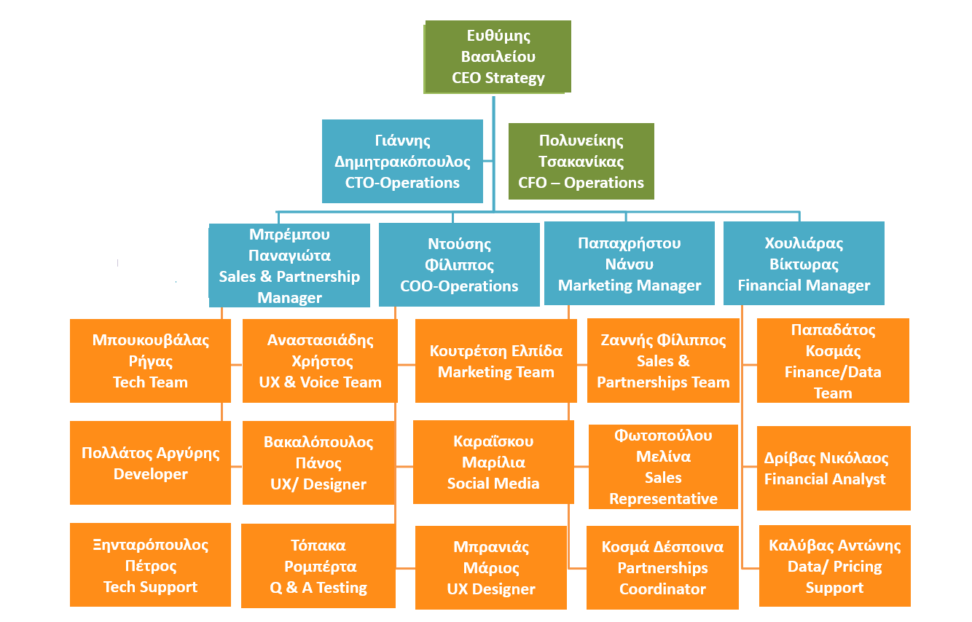
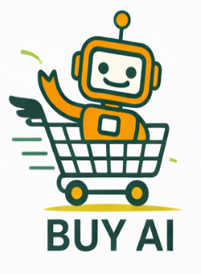
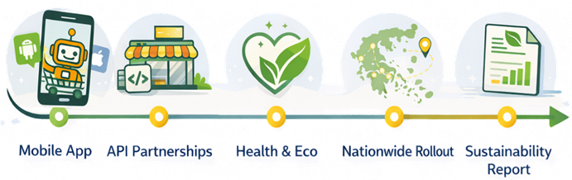
12. ΜΕΛΛΟΝΤΙΚΑ ΣΧΕΔΙΑ
ΟΜΑΔΑ & ΔΙΟΙΚΗΣΗ
Μετά την πιλοτική λειτουργία και την αρχική είσοδο στην αγορά, στόχος της εταιρείας είναι η σταδιακή επέκταση της εφαρμογής σε περισσότερες αλυσίδες supermarket και η αύξηση της βάσης χρηστών σε εθνικό επίπεδο.
Στα επόμενα στάδια ανάπτυξης προβλέπεται:
• η βελτίωση των λειτουργιών τεχνητής νοημοσύνης (AI),
• η ανάπτυξη πλήρους mobile εφαρμογής (Android & iOS),
• η ανάπτυξη API διασύνδεσης με συνεργαζόμενα supermarket,
• η ενσωμάτωση νέων διατροφικών και οικολογικών δεικτών,
• η προσθήκη περισσότερων φωνητικών δυνατοτήτων,
• η αξιοποίηση δεδομένων αγορών για προσωποποιημένες προτάσεις,
• η ανάπτυξη B2B υπηρεσιών για συνεργαζόμενα supermarket.
Μακροπρόθεσμος στόχος της εταιρείας είναι:
• η συνεργασία με μεγάλες αλυσίδες λιανικής,
• η επέκταση της υπηρεσίας σε άλλες ευρωπαϊκές χώρες,
• η ανάπτυξη της εφαρμογής ως ολοκληρωμένη πλατφόρμα έξυπνων αγορών,
• η δημιουργία νέων πηγών εσόδων μέσω συνεργασιών και ψηφιακών υπηρεσιών.
Η εταιρεία επιδιώκει να συμβάλει στη δημιουργία πιο προσβάσιμων, βιώσιμων και υπεύθυνων αγορών, αξιοποιώντας την τεχνολογία για τη βελτίωση της καθημερινότητας των καταναλωτών.
Με τη συνεχή επανεπένδυση σημαντικού μέρους των κερδών και τη συνεργασία με επενδυτές και επιχειρήσεις, το BUY AI μπορεί να εξελιχθεί σε μια δυναμική startup με δυνατότητα διεθνούς ανάπτυξης, υψηλή επεκτασιμότητα (scalability) και ισχυρή παρουσία στον χώρο των έξυπνων αγορών.
Η ομάδα μας είχε την πολύτιμη υποστήριξη της υπεύθυνης καθηγήτριας Λουκίας Σπυράτου, ΠΕ80 Καθηγήτριας Οικονομικών, καθώς και των μεντόρων Γεώργιου Δημητρακόπουλου, Inspirational Mentor και Καθηγητή του Χαροκοπείου Πανεπιστημίου στον τομέα Πληροφορικής και Τεχνητής Νοημοσύνης, Άγγελου Τσακανίκα, Καθηγητή ΕΜΠ στον τομέα Καινοτομίας και Επιχειρηματικότητας, Σωτήρη Ράγκου, Διευθυντή Πωλήσεων της εταιρείας Bizerba, Γεωργίας Σταματέλου, Εταίρου στο Τμήμα Φορολογικών Υπηρεσιών της EY Ελλάδος και των ερευνητών Πληροφορικής Άρτεμις Στεφανίδου και Νίκου Μωραίτη, των οποίων η συμβολή υπήρξε καθοριστική για την εξέλιξη της εικονικής μας επιχείρησης.
10

Slide 12
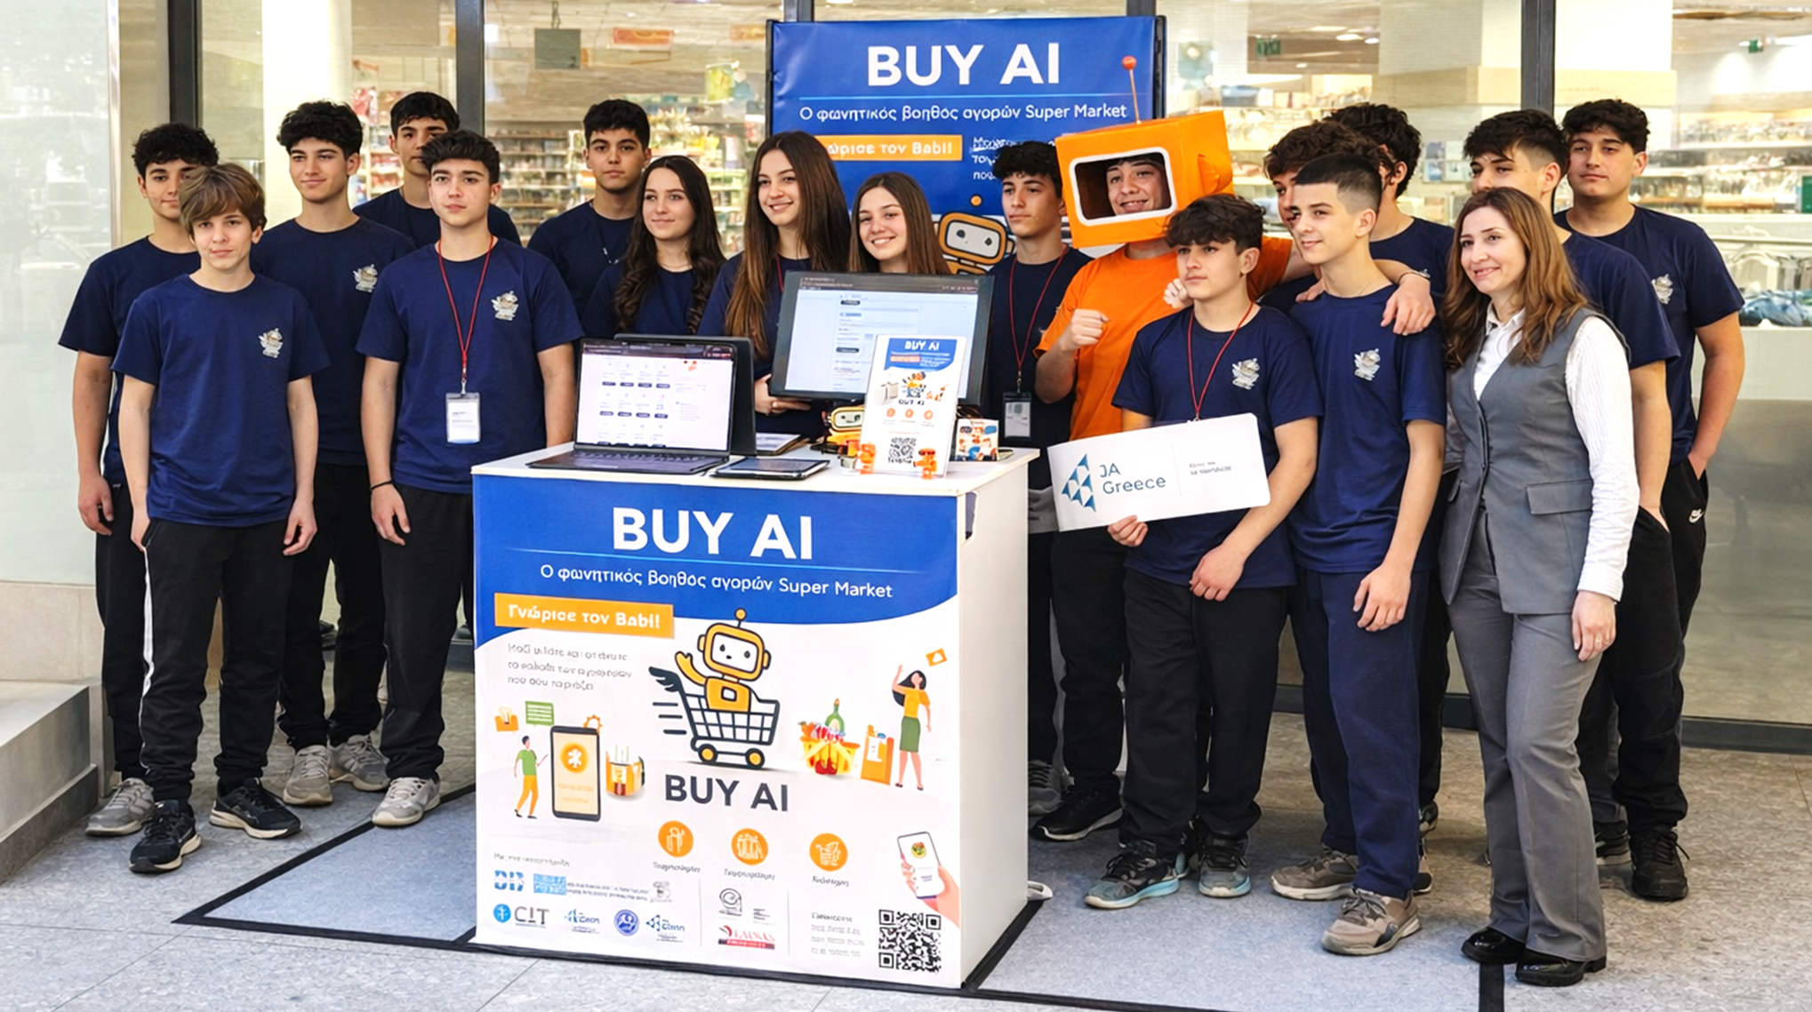

Σχεδιάζουμε με καινοτομία. Δημιουργούμε με τεχνολογία. Προχωράμε με σεβασμό στον άνθρωπο
Για μια κοινωνία προσβάσιμη και συμπεριληπτική!
Η εφαρμογή BUY AI έχει αναπτυχθεί σε μορφή λειτουργικού πρωτοτύπου (prototype) και έχει παρουσιαστεί σε εκθέσεις και παρουσιάσεις καινοτομίας. Η εφαρμογή δεν είναι ακόμη διαθέσιμη στο κοινό, αλλά παρέχεται προσομοίωση της λειτουργίας της.
Σαρώστε το QR code για να δείτε την προσομοίωση της εφαρμογής.

